Slide 1
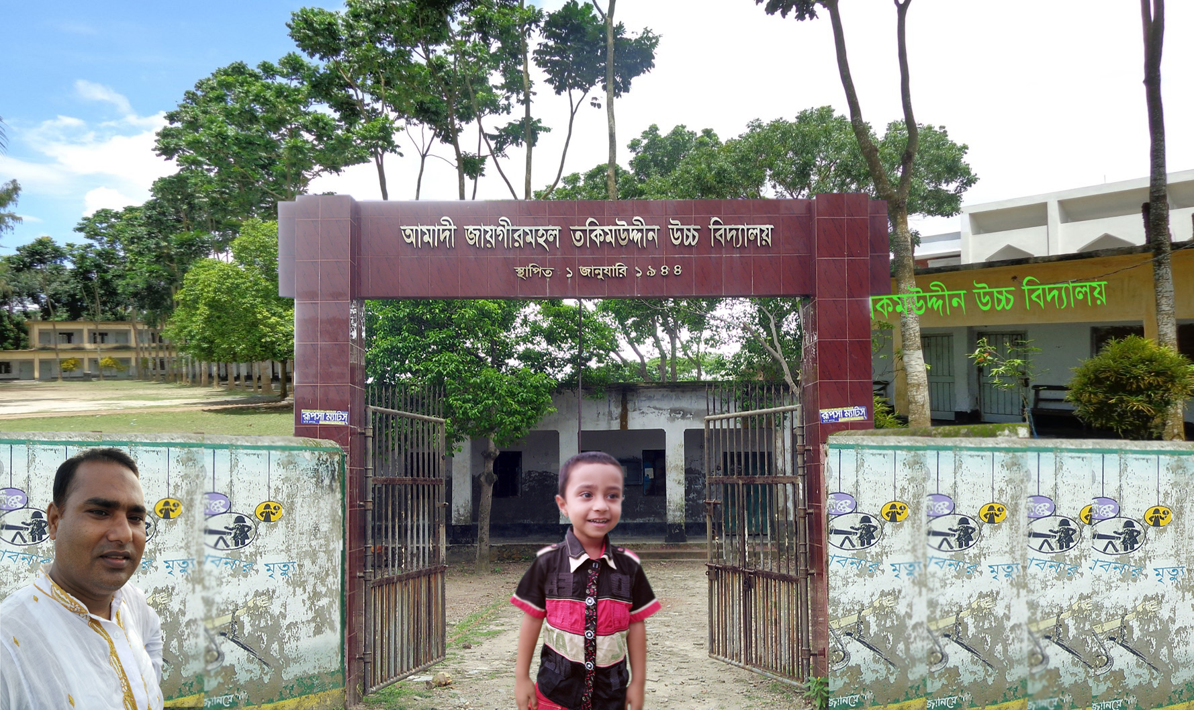

Slide 2
মাল্টিমিডিয়া শ্রেণি কক্ষে সকলকে
স্বাগতম

Slide 3
পরিচিতি
শ্রেণি : 6ষ্ঠ
বিষয় : তথ্য ও যোগাযোগ প্রযুক্তি
অধ্যায় : প্রথম
পাঠ : তথ্য ও যোগাযোগ প্রযুক্তি পরিচিতি
সময় : ৫০ মিনিট
তারিখ : ১১/০1/২০২1
মোঃ আসাফুর রহমান
সহকারী শিক্ষক
আমাদী জায়গীরমহল তকিমউদ্দীন উচ্চ বিদ্যালয়
কয়রা, খুলনা।
মোবাইল নং- 01919 99 93 97
ই-মেইল: asafurajtschool@gmail.com

Slide 4
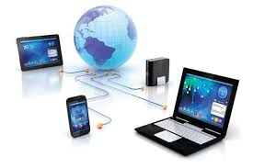
নিচের চিত্র গুলো দ্বারা তোমরা কি বুঝ?

Slide 5
নিচের চিত্র গুলো দ্বারা তোমরা কি বুঝ?

Slide 6
আজকের পাঠ
তথ্য ও যোগাযোগ প্রযুক্তি পরিচিতি

Slide 7
শিখণফল
এই পাঠ শেষে শিক্ষার্থীরা . . . . . . . . .
তথ্য প্রযুক্তি কি তা বলতে পারবে।
তথ্য প্রযুক্তি সংশ্লিষ্ট বিভিন্ন যন্ত্রপাতির নাম বলতে পারবে।
তথ্য প্রযুক্তির বিভিন্ন মাধ্যমগুলো বর্ণনা করতে পারবে।
তথ্য প্রযুক্তির বিভিন্ন মাধ্যমগুলো ব্যবহার করে কিভাবে উন্নত সেবা পেতে পারি তা বর্ননা করতে পারবে।

Slide 8
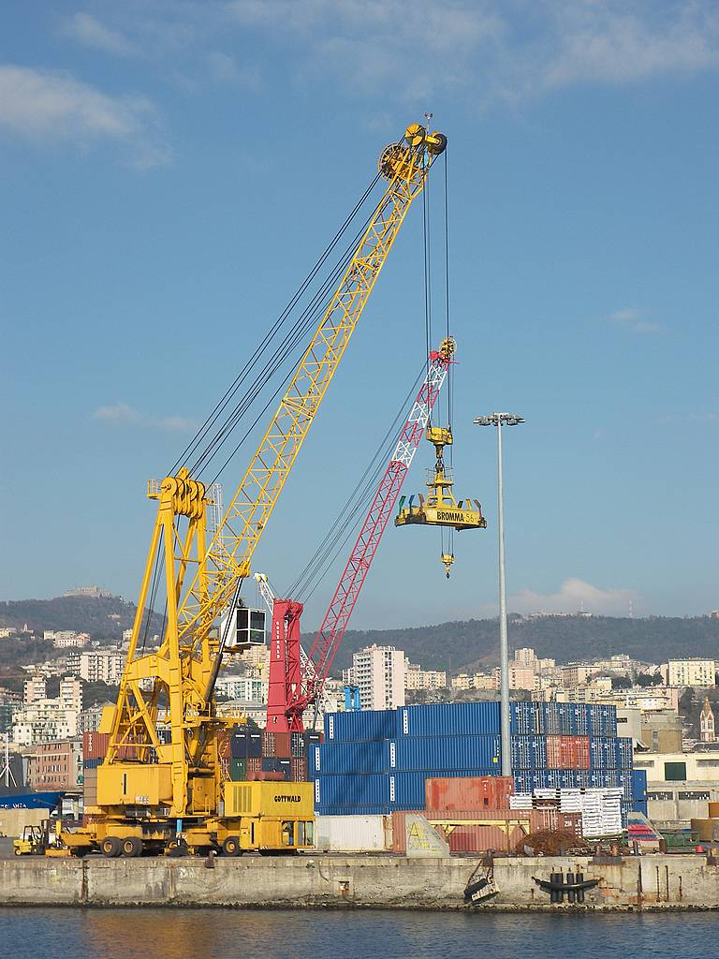
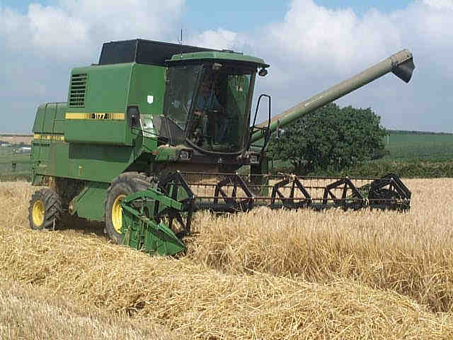
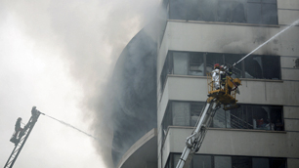
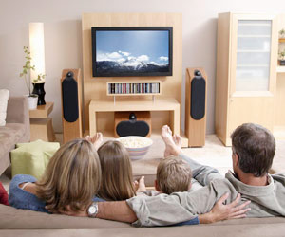
ক্রেন
হারভেষ্টার
ভারী মালামাল উঠানোর প্রযুক্তি
ফসল মাড়াই প্রযুক্তি
ট্যানটনিক লিভার
টেলিভিশন
দুরের সংবাদ ও
ছবি দেখার প্রযুক্তি
আগুন নেভানো প্রযুক্তি

Slide 10
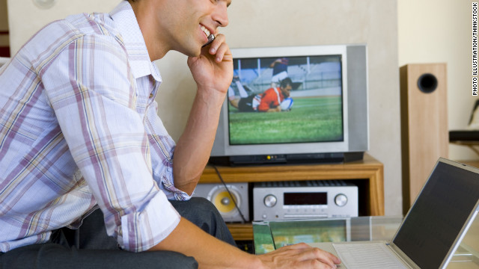

Slide 11
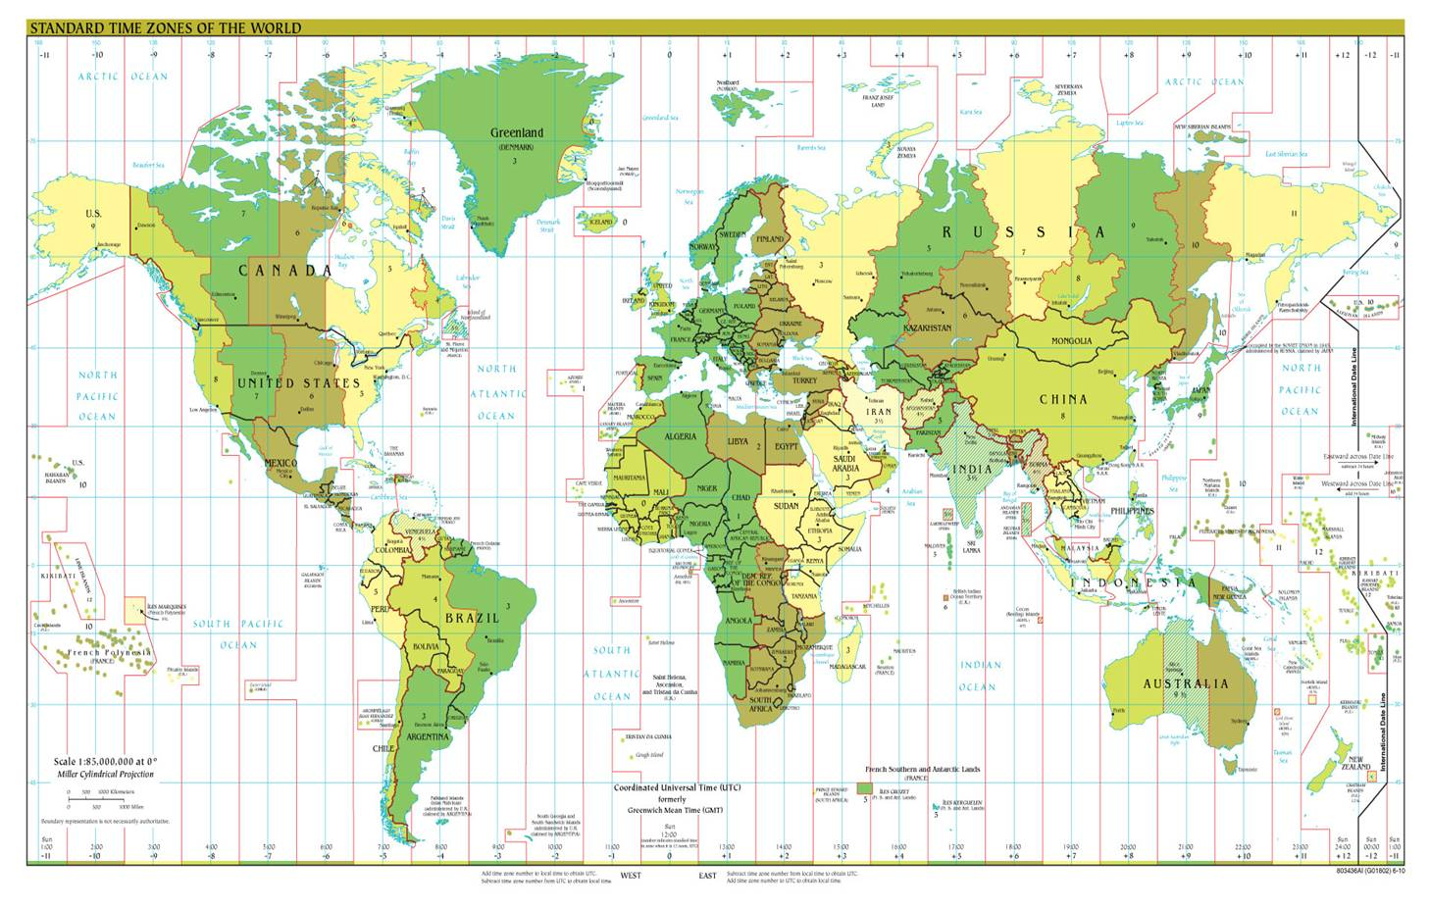
ÀMERICA
23.11.201210.05.05 AM
BANGLADESH
23.11.201210.05.07 AM

Slide 12
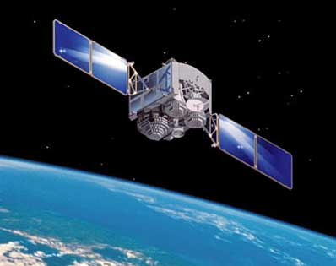
চিত্রটি কিসের
স্যাটেলাইট

Slide 13
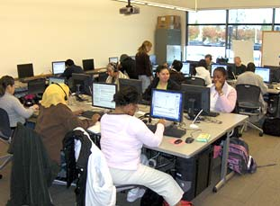
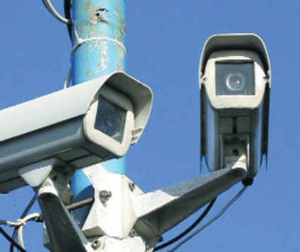

Slide 14
জোড়ায় কাজ
তথ্য ও যোগাযোগ প্রযুক্তি কী?

Slide 15
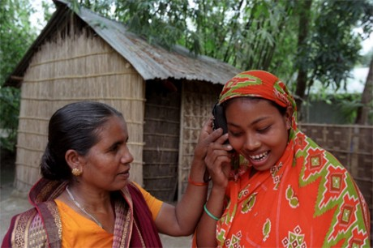
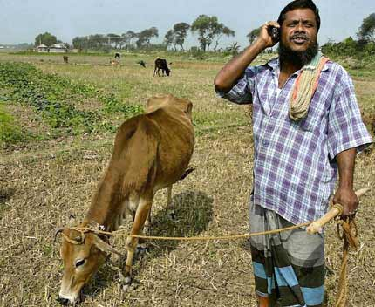
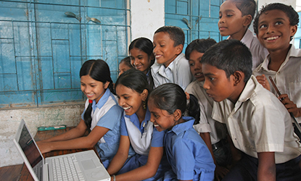
ছবিতে কী দেখতে পাচ্ছ

Slide 16
তথ্য ও যোগাযোগ প্রযুক্তির ব্যবহার
আরো কিছু ছবি দেখি

Slide 17
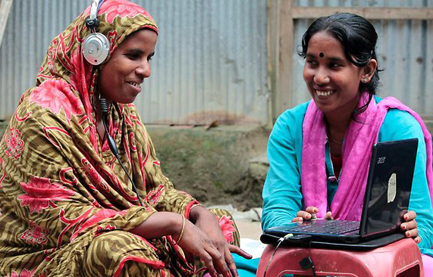

Slide 18
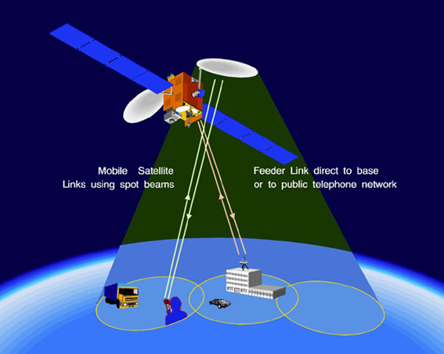

Slide 19
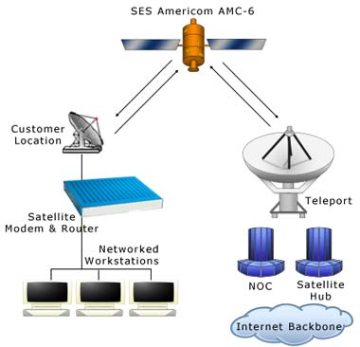

Slide 20
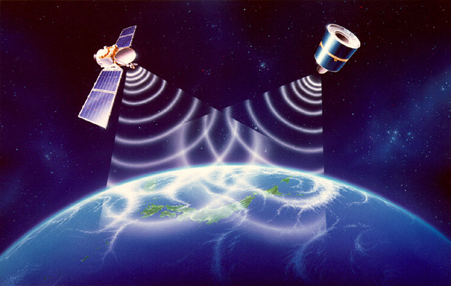

Slide 21
ধন্যবাদ সকলকে
সমাপ্ত

